Slide 1
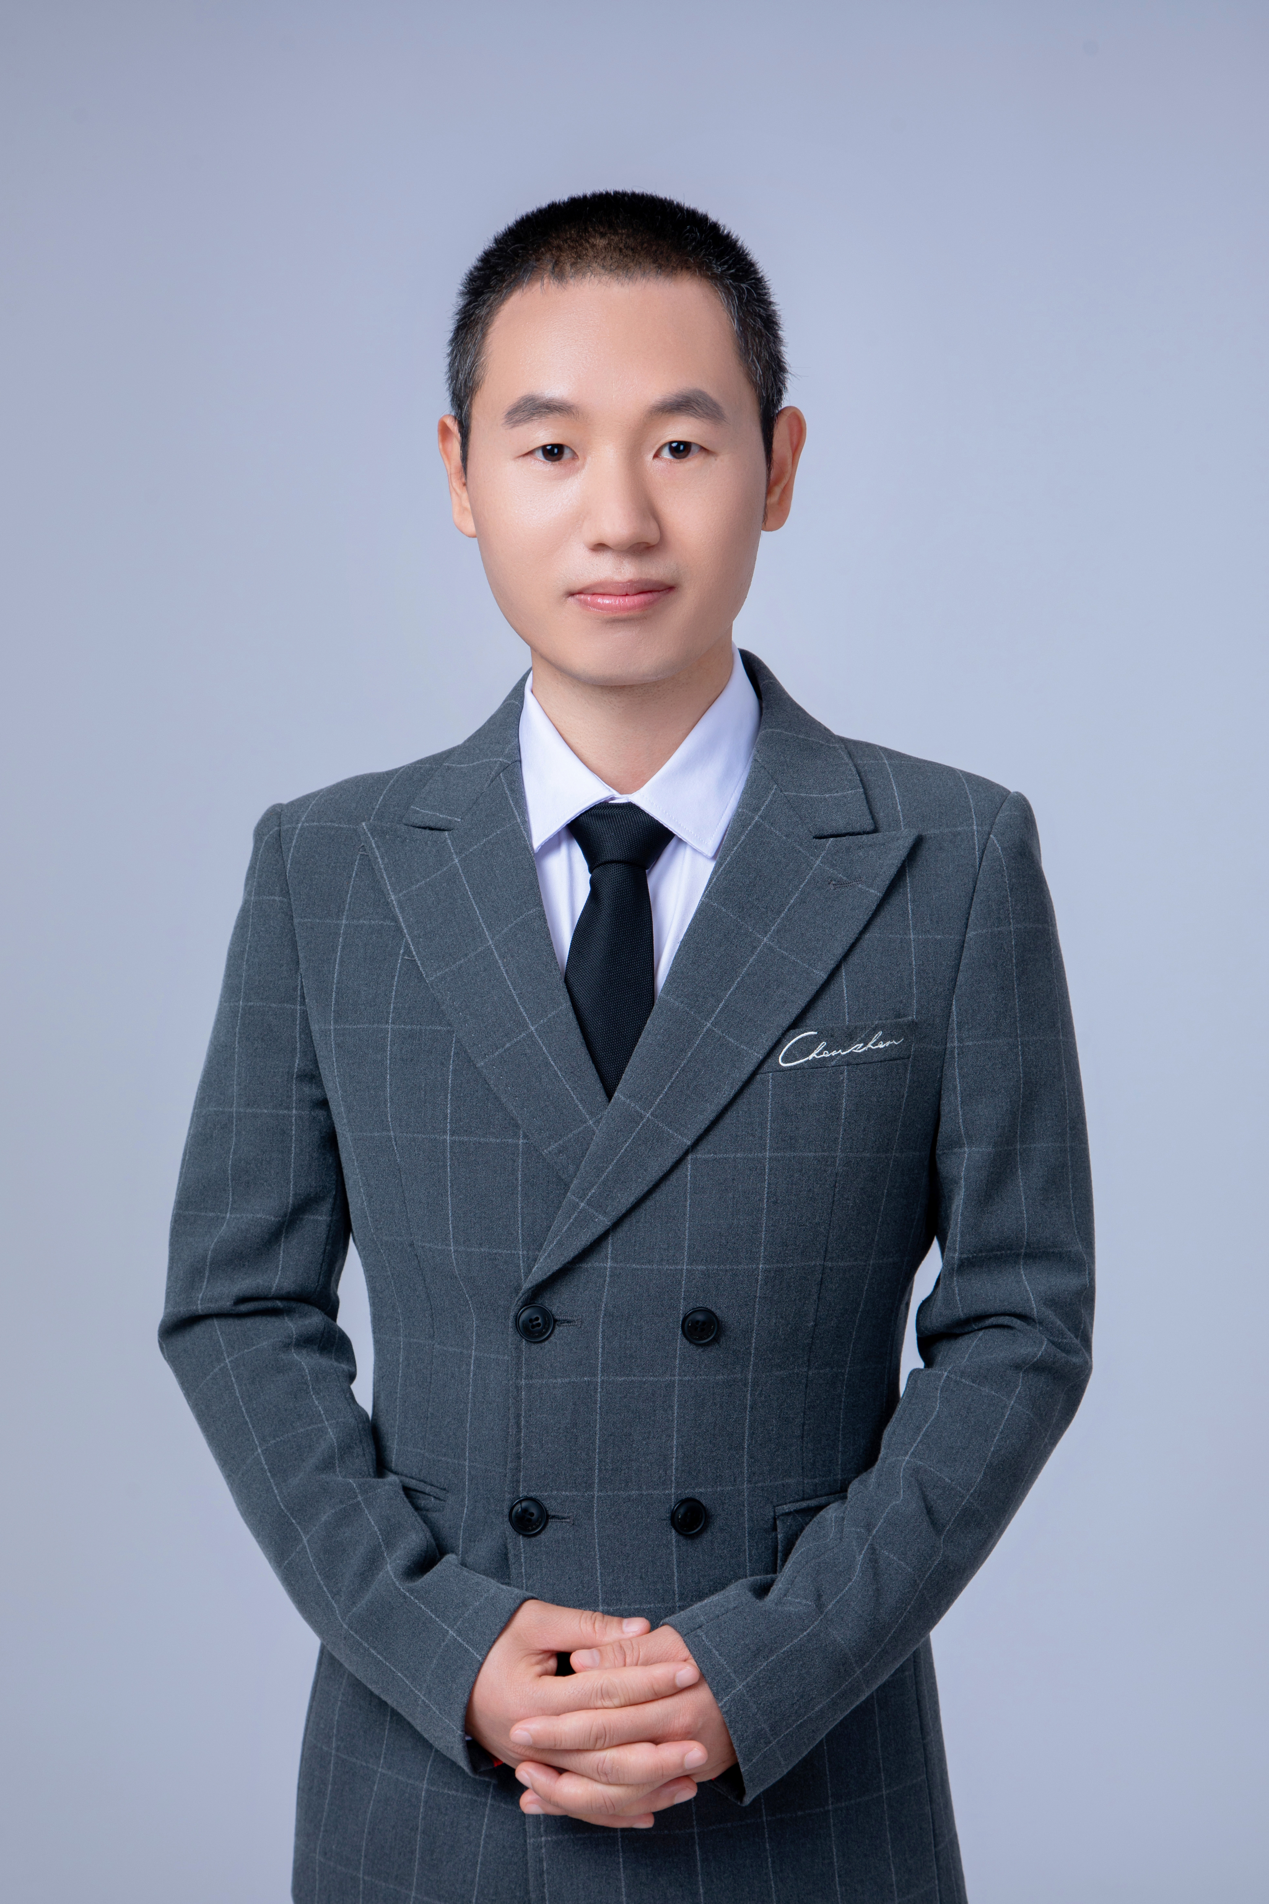
关于我
教育经历
工作&获奖
攻读MBA原因
优势&劣势
十年规划
谢谢
ABOUT ME
EDUCATIONAL
EXPERIENCE
WORK & AWARDS
REASONS FOR
PURSUING MBA
ADVANTAGES
DISADVANTAGES
DECADE PLAN
THANKS
姓名 | 皇甫永超
NAME | CARBON
【籍贯】 河南商丘
【年龄】 34
【兴趣爱好】：登山、跑步、听歌、做面点
【性格特点】：开朗、乐于与人沟通、团队精神
【个人品质】：勤奋、认真负责、有同理心
522988349
yongchaovs1987@126.com
+86 18688994926
深圳市宝安区西乡街道前海铂寓

Slide 2
关于我
教育经历
工作&获奖
攻读MBA原因
优势&劣势
十年规划
谢谢
ABOUT ME
EDUCATIONAL
EXPERIENCE
WORK & AWARDS
REASONS FOR
PURSUING MBA
ADVANTAGES
DISADVANTAGES
DECADE PLAN
THANKS
2015.09
2019.09
光环国际
PMP学习考证
金证学院
项目管理培训
2009.09
2018.12
内蒙古电子信息职业技术学院
计算机应用
深圳大学
计算机信息管理

Slide 3




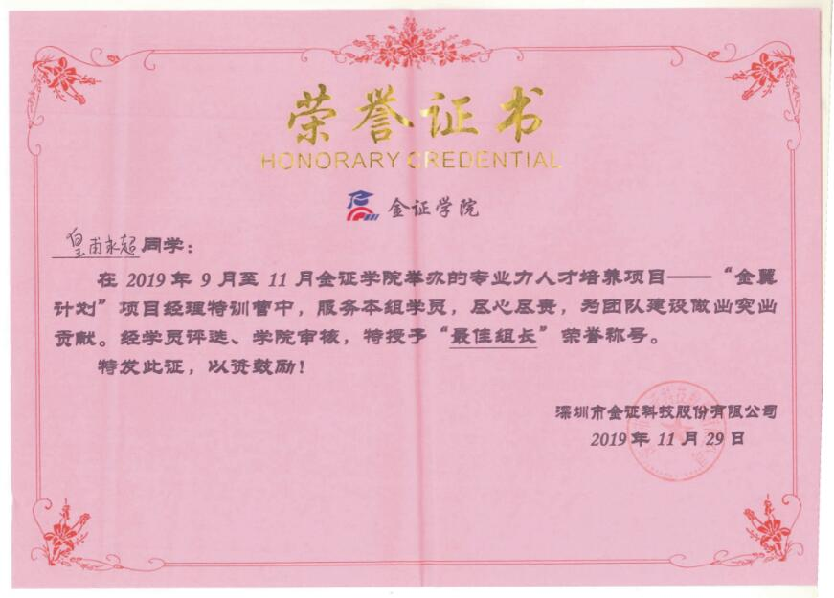
关于我
教育经历
工作&获奖
攻读MBA原因
优势&劣势
十年规划
谢谢
ABOUT ME
EDUCATIONAL
EXPERIENCE
WORK & AWARDS
REASONS FOR
PURSUING MBA
ADVANTAGES
DISADVANTAGES
DECADE PLAN
THANKS
中软国际
研发&Team Leader
中软国际
研发
金证科技
项目经理
2016.02获得最佳成长奖（部门60多个人
2018.02月获得业务标兵
2019.11月获得金证学院“金翼计划”项目经理培训营优秀组长称号（300多人申请参加培训、录取20多人、分5个小组仅有1个优秀组长名额）

Slide 4



关于我
教育经历
工作&获奖
攻读MBA原因
优势&劣势
十年规划
谢谢
ABOUT ME
EDUCATIONAL
EXPERIENCE
WORK & AWARDS
REASONS FOR
PURSUING MBA
ADVANTAGES
DISADVANTAGES
DECADE PLAN
THANKS
【提升学历与竞争力】
目前自考本科学历，很多单位并不认可，自考学历成为限制我职业发展的瓶颈。希望通过攻读MBA突破瓶颈，提升学历和竞争力，补齐短板
【系统学习管理知识】
希望系统的学习管理专业知识，并能从老师的指导和同学的互动中得以提高，理论与实践相结合，学以致用
【开阔视野、思维升级】
MBA授课教师多为行业内顶尖的专业人才，希望能够聆听他们的教导，学习他们的思维方式，开阔视野、思维升级。

Slide 5
关于我
教育经历
工作&获奖
攻读MBA原因
优势&劣势
十年规划
谢谢
ABOUT ME
EDUCATIONAL
EXPERIENCE
WORK & AWARDS
REASONS FOR
PURSUING MBA
ADVANTAGES
DISADVANTAGES
DECADE PLAN
THANKS
【优势】
1.有责任心、勇于担当，亲和力强
2.性格开朗乐观，善于与人沟通，具备很好的团队合作精神
3.有海外银行项目（CIMB(联昌国际银行)菲律宾项目的移动端app）项目管理经验。
4.有跨地域、跨部门的大项目项目管理经验。
【劣势】
1.目前学历不是名校全日制本科
2.无英语四六级证书
3.无创业经历

Slide 6
关于我
教育经历
工作&获奖
攻读MBA原因
优势&劣势
十年规划
谢谢
ABOUT ME
EDUCATIONAL
EXPERIENCE
WORK & AWARDS
REASONS FOR
PURSUING MBA
ADVANTAGES
DISADVANTAGES
DECADE PLAN
THANKS
2023~2025
2029~2031
【工作】：提升管理水平、晋升项目副总监
【学习】：MBA录取、备考雅思
【生活】：关注孩子教育与成长。培养孩子的情商，
爱心、和懂得感恩与分享的性格特质
【工作】：晋升为PMO/PMO经理
【学习】：学习经济学知识、形成管理方法论
【生活】：参与社会公益活动、回馈社会
2022
2026~2028
【工作】：学习银行核心系统业务知识
【学习】：备考MBA
【生活】：每周预备完整的1天时间陪家人散步、
户外活动。每周3次锻炼身体
【工作】：晋升为项目总监、负责项目集管理
【学习】：MBA毕业、学习社会心理学知识
【生活】：每年一次旅游、自有住房、闲暇时间 陪老人、孩子

Slide 7
关于我
教育经历
工作&获奖
攻读MBA原因
优势&劣势
十年规划
谢谢
ABOUT ME
EDUCATIONAL
EXPERIENCE
WORK & AWARDS
REASONS FOR
PURSUING MBA
ADVANTAGES
DISADVANTAGES
DECADE PLAN
THANKS
Thanks！
。

